Slide 1
ESCUELA NORMAL DE EDUCACION PREESCOLAR
Martha Karina Zavala Cerda
N° Lista: 37 2° D
“EXTENCIONES DE VIDEO”

Slide 2
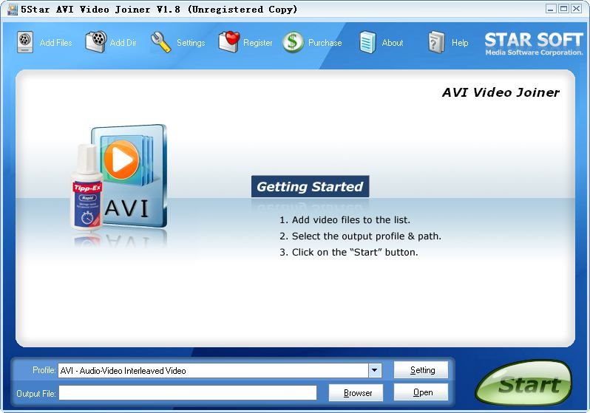
AVI
(Audio Video Interleave)
El formato avi permite almacenar simultáneamente un flujo de datos de video y varios flujos de audio. El formato concreto de estos flujos no es objeto del formato AVI y es interpretado por un programa externo denominado códec. Es decir, el audio y el video contenidos en el AVI pueden estar en cualquier formato
Estos videos se pueden ejecutar con Windows Media Player, Real Player, Bsplayer
Necesitas los Codecs para poder ver los videos

Slide 3
DivX
Se refiere a un conjunto de productos de software desarrollados por DivX, Inc. para los sistemas operativos Windows y Mac OS, el más representativo es el códec por lo que la mayoría de las personas se refieren a éste cuando hablan de DivX. Inicialmente era sólo un códec de vídeo, un formato de vídeo comprimido, basado en los estándaresMPEG-4.
DivX es un formato de vídeo que funciona sobre los sistemas operativos Windows, MacOS y GNU/Linux actuales y que, combinado con la compresión de audio MP3, consigue una alta calidad de imagen superior a la del VHS con un caudal inferior a 1 Mbit/s.

Slide 4
MP4
Es un formato de codificación de audio asociado a la extensión mp4.MPEG4 es un códec estándar internacional de vídeo creado especialmente para la web.
El nombre MP4 es un término de marketing para el reproductor multimedia digital que cumple con ciertos estándares y formatos.
La mayoría de los reproductores MP4 son compatibles con el MPEG-4 Part 14 estándar o el formato contenedor.

Slide 5
El M4V
Es un formato de archivo de vídeo desarrollado por apple y está muy cerca del MP4 formato.
Apple utiliza los archivos de M4V para codificar series de televisión, películas y videos musicales.
Además de iTunes de Apple y Apple QuickTime Player, M4V archivos también se pueden abrir con Media Player Classic ,RealPlayer , VLC Media Player , MPlayer , DivX Plu Player y Nero Showtime (incluido con Nero Multimedia Suite ). También se pueden reproducir en el Android sistema operativo con su reproductor de video.

Slide 6
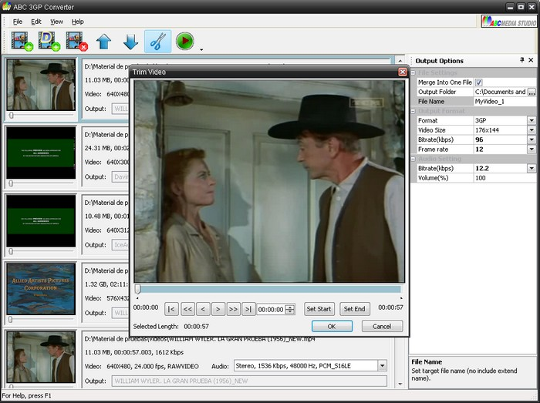
3 GP
Es un formato contenedor usado por teléfonos móviles para almacenar información de medios múltiples (audio y video). Este formato de archivo, creado por 3GPP (3rd Generation Partnership Project). Este formato se puede reproducir desde los siguientes reproductores:
VLC media player, Totem
Media Player Classic, The KMPlayer, QuickTime, RealPlayer, JetAudio, GOM Player, Windows Media Player (A partir de la versión 12, incluida en Windows 7)

Slide 7
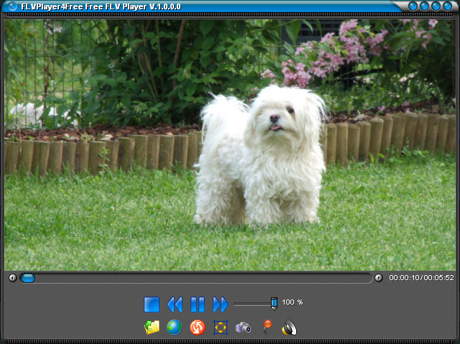
FLV
Flash Video (FLV) es un formato contenedor propietario usado para transmitir video por Internet usando Adobe Flash Player (anteriormente conocido como Macromedia Flash Player)
Puede ser visto en la mayoría de los sistemas operativos, mediante Adobe Flash Player, el plugin extensamente disponible para navegadores web, o de otros programas de terceros como MPlayer, VLC media player, o cualquier reproductor que use filtros DirectShow (tales como Media Player Classic, Windows Media Player, y Windows Media Center)

Slide 8
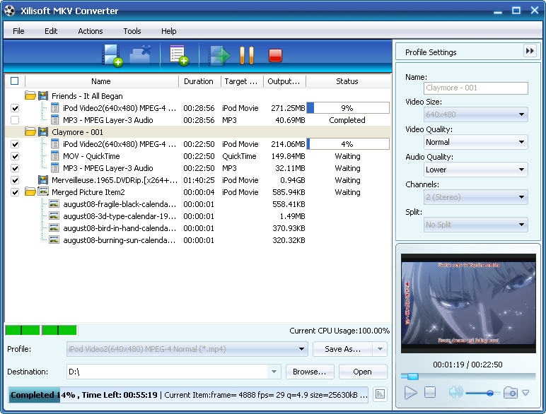
MKV
Los archivos con la extensión .mkv son archivos de vídeo creados por Matroska. El propósito de este formato es permitir el almacenamiento de un número ilimitado de flujos multimedia en un solo archivo MKV.
Reproductores compatibles: Media Player Clásico, The Core media player, VLC Media Player (Recomendado), Zoomplayer, CorePlayer Pro, Mplayer.

Slide 9
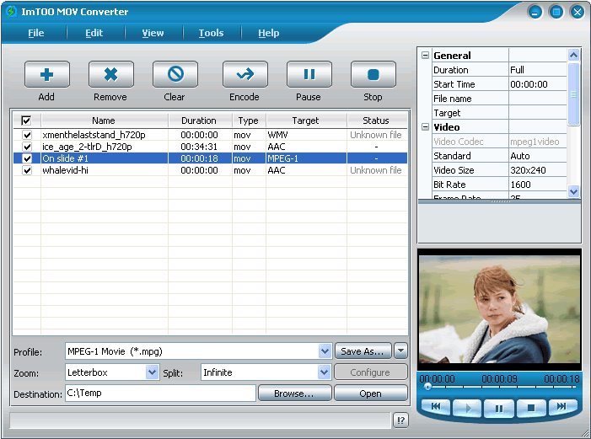
MOV
Es la extensión de archivos de tipo multimedia de QuickTime desarrollado por Apple. El formato de archivo de QuickTime (*.mov) funciona como un archivo contenedor de multimedia que contiene una o más pistas. Cada pista almacena un tipo diferente de datos: audio, vídeo, efectos o texto (subtítulos, por ejemplo).
Lo puede reproducir el nero showtime, media player classic

Slide 10
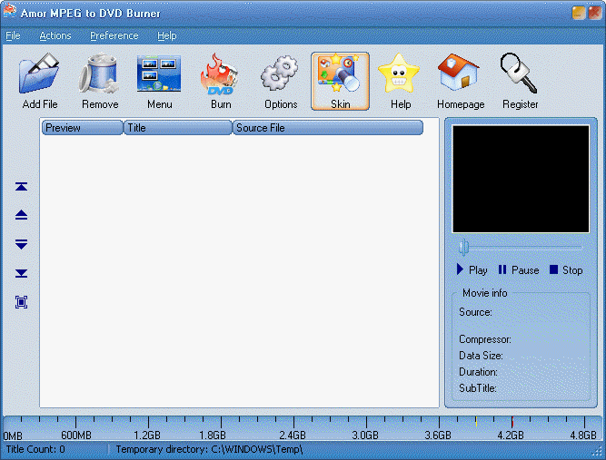
MPEG
El Moving Picture Experts Group (MPEG) es un Grupo de Trabajo de expertos que se formó por ISO y IEC para establecer estándares para el audio y la transmisión video.
ISO/IEC JTC1/SC29/WG11 - La codificación de imágenes y audio en movimiento tienen los siguientes SubGrupos (SG):
Requisitos
Sistemas
Vídeo
Audio
Compresión de Gráficos 3D
Pruebas
Comunicación

Slide 11
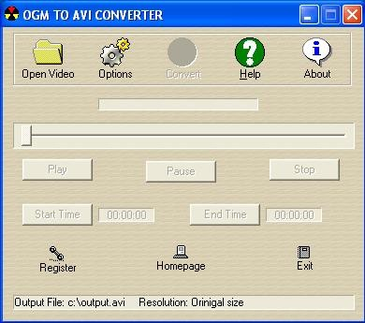
OGM
Es un Contenedor Multimedia (no un códec) cuya función es contener el audio.
OGM es una modificación (hack) del contenedor Ogg, diseñado como alternativa al AVI, proporcionando la habilidad de contener prácticamente cualquier códec de vídeo y audio que el AVI soporte en el contenedor Ogg y otras mejoras que el AVI no posee

Slide 12
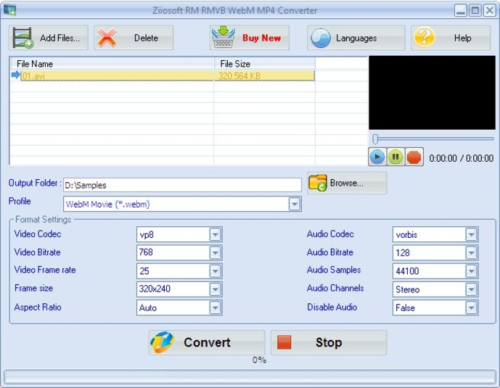
Rm
Es un comando de la familia de sistemas operativos Unix usada para eliminar archivos y directorios del sistema de archivos. Esta orden debe utilizarse con cautela, ya que puede ser muy destructiva, debido a que, al momento de ser llamada, por omisión borra los archivos sin pedir confirmación.
Modificadores comunes que acepta Rm:
-r, Procesa subdirectorios de forma recursiva.
-i, Pide confirmación para cada borrado.
-f, Forzado, ignora archivos no existentes y elimina cualquier aviso de confirmación.
-v, Muestra el nombre de cada fichero antes de borrarlo

Slide 13
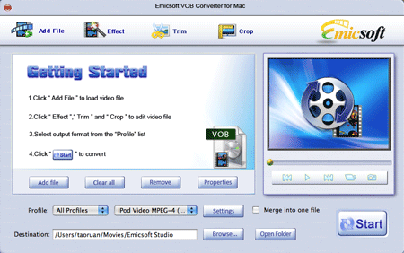
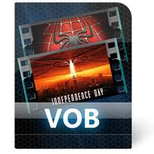
VOB
(DVD-Video Object o Versioned Object Base)
Es un tipo de fichero contenido en los DVD-Video. Incluye el video, audio, subtítulos y menús en forma de stream.
Los ficheros VOB están codificados normalmente siguiendo el estándar MPEG-2. Si cambiamos la extensión de .vob a .mpg o .mpeg, el fichero es legible y continúa teniendo toda la información, aunque algunos visualizadores no soportan las pistas de subtítulos.

Slide 14
(WMV)
Windows Media Video
Es un nombre genérico que se da al conjunto de algoritmos de compresión ubicados en el set propietario de tecnologías de vídeo desarrolladas por Microsoft, que forma parte del framework Windows Media.
El formato WMV es reproducido por una amplia gama de reproductores, como:
BS.Player,
Mplayer
Windows Media Player
Windows y Macintosh

